Slide 1
Gestion des Changements sur site central DSI
Projet Challenge 24
Mai 2010
Notes:
1

Slide 2
Projet trac: Gestion des livraisons des changements sur site central DSI
Objet du document
Objectif: Le projet trac de gestion des livraisons a pour objectifs:
Retrouver automatiquement toutes les informations relatives à chaque livraison de version
Remonter toutes les activités de livraison entre DSI (développement sur site central) et Challenge24 (site central d’intégration) et ce en vue d’assurer une meilleure synchronisation des taches des mises à jour.
Suivre le statut des livraisons dans toutes les étapes de la demande au déploiement
Mettre à disposition des domaines concernés les reporting nécessaires au suivi de leurs taches.
Le projet est disponible à l’adresse URL suivante: http://172.28.70.7/ov_DSI_C24

Slide 3
Projet trac: Terminologies de base
Objet du document
Livraison: Ensemble d’objets modifiés par le développeur au niveau de son espace de travail et à communiquer pour déploiement sur le site central de production:
Objets:
Programmes (*.cbl)
Descripts (ELxxxx)
Procédures
Fichiers de données (*.dat)
Ticket: associé à une fiche de livraison pour matérialiser une livraison d’objets. A renseigner sur l’outil de gestion des projet TRAC
Statut: rubrique de ticket, renseigne l’état de vie d’une livraison entre sa création jusqu’à sa clôture
WORKFLOW: cycle de vie d’une livraison entre sa création jusqu’à sa clôture avec un marquage de la progression des tâches entre les divers intervenants.

Slide 4
Rubriques (1/2)
Fiche Livraison
Référence de la livraison: Numéro séquentiel unique pour chaque livraison
Short Summary: Description sommaire de la livraison (apparait dans les requêtes)
Description: Contenu de la livraison (renseignements utiles aidant le responsable exploitation à réussir son activité de déploiement)
Comment: Rubrique relative aux différentes communications ou rajouts de compléments d’information
Type: catégorisation de la livraison selon les critères suivants:
CORRECTION:
AMELIORATION
OCCASIONNEL.
Milestone: Domaines Métiers
Component: réservé au pilote INTERFACE T24 ( sa valeur est à garder égale A DENINIR)
Version: à ne pas renseigner
Severity: importance du changement
MINEUR:
MAJEUR
CRITIQUE

Slide 5
Fiche Livraison
Rubriques (2/2)
Assign to: pour affecter le ticket à un vis à vis:
côté développeur DSI, c’est toujours à affecter au responsable exploitation (Mr Fethi Cheikh)
Côté responsable exploitation, c’est à retourner au développeur si problème de déploiement, sinon à affecter au responsable Interface T24 (Mr Mohsen Ourtani)
Keywords: à ne pas renseigner
Priority: statut de la livraison:
A DEFINIR: valeur par défaut du ticket de livraison à sa création.
OBJET LIVREE PAR DSI: Objets développés et transmis pour déploiement sur SC de Production (réservé aux développeurs)
DEPLOYEE SUR SC DSI: Objets déployés sur site central de production (réservé au Resp Exp.)
DEPLOYEE SUR SC INT C24: Objets déployés sur site INT T24 (réservé aux pilotes INT C24)
PROBLEME DE DEPLOIEMENT SUR SC DSI: (réservé au Resp Exp.)
PROBLEME DE DEPLOIEMENT SUR SC INT C24: (réservé au pilote INT C24.)
INTERVENTION DE MAINTENANCE: (réservé au Resp Exp.) cas de modification de TNG.

Slide 6
Rôles des intervenants
Cycle de livraison
Développeur DSI
Activité habituelle de développement
0
Recevoir la livraison par la commande svnrec suivie du nom de la livraison
3
A la fin de développement, transmettre les objets vers le dépôt OV par la commande svncp dans l’endroit où ils se se trouvent.
Transmission d’un message Outlook de livraison
Activité habituelle de déploiement
4
1
Problème de déploiement
NOK
OK
5
Initier sur TRAC un ticket de livraison et renseigner le nom de la livraison
Responsable Exploitation
Déploiement OK
2
6
Pilotes C24: clôture ticket de livraison
7

Slide 7
Tout simplement une nouvelle commande svncp (1/2)
Site central de développement DSI
E6K:/export/home/hatemc>svncp
Enter Objet de la livraison:
modification d'un bug
Enter Abreger de la livraison (prenom):
hatem
Entrer Listes de programmes .cbl un par un (Entrer pour finir):
MAJHR01.cbl
Entrer Listes des procedures a livrer un par un (Entrer pour finir):
EXTVIR
REGAGC
Entrer la liste des descripts des fichiers a livrer un par un (Entrer pour finir):
EL0041
EL2633
EL3000
Entrer la liste si autres objets A livrer un par un (Entrer pour finir):
************************RESUME de l'OPERATION****************************
liste des progammes: MAJHR01.cbl
liste des procedures: EXTVIR REGAGC
liste des descripts: EL0041 EL2633 EL3000
liste des autres objets:
Exemple d’exécution de la commande svncp

Slide 8
Tout simplement une nouvelle commande svncp (2/2)
Site central de développement DSI
VALIDER L'OPERATION?(Y/N)
y
At revision 131.
At revision 131.
At revision 131.
At revision 131.
Adding pgm/MAJHR01.cbl
Transmitting file data ......
Committed revision 133.
Livraison effectuee avec succes !!!
Veuillez remplir le borderau sur TRAC de livraison. MERCI...
*************************FIN DE L'OPERATION*****************
Voici le nom de la livraison a fournir sur TRAC:
*********** hatem.2010.05.05.18:13:27 ***********
E6K:/export/home/hatemc>
Suite de l’exemple d’exécution de la commande svncp

Slide 9
Deux nouvelles Commandes svnrec & svntng
Site central de production DSI
Commande svnrec
E6K:/export/home/hatemc>svnrec hatem.2010.05.05.18:13:27
A hatem.2010.05.05.18:13:27
A hatem.2010.05.05.18:13:27/EXTVIR
A hatem.2010.05.05.18:13:27/MAJHR01.cbl
A hatem.2010.05.05.18:13:27/EL3000
A hatem.2010.05.05.18:13:27/EL0041
A hatem.2010.05.05.18:13:27/REGAGC
A hatem.2010.05.05.18:13:27/EL2633
Exported revision 133.
Exemple d’exécution de la commande svnrec
Commande svntng Equivalente à svncp, seulement réservée à des modifications de procédures TNG. Sans aucun paramètre, svntng s’applique dans l’endroit où doit se trouver l’objet TNG pour assurer son transfert au dépôt Objets et Versions

Slide 10
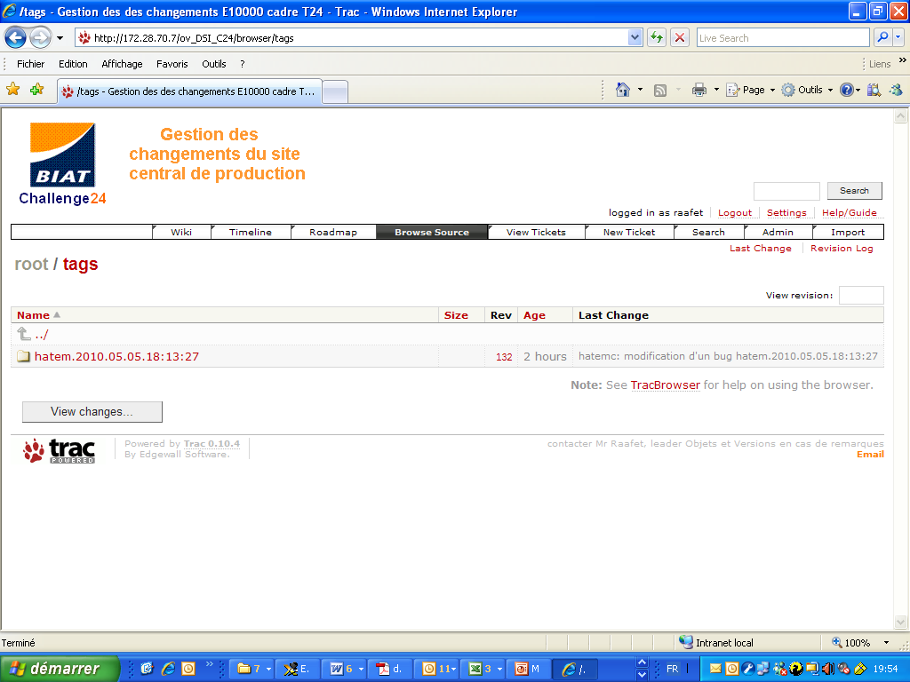
Résultat de commande svncp (1/2)
Dépôt Objets et Versions vu par TRAC

Slide 11
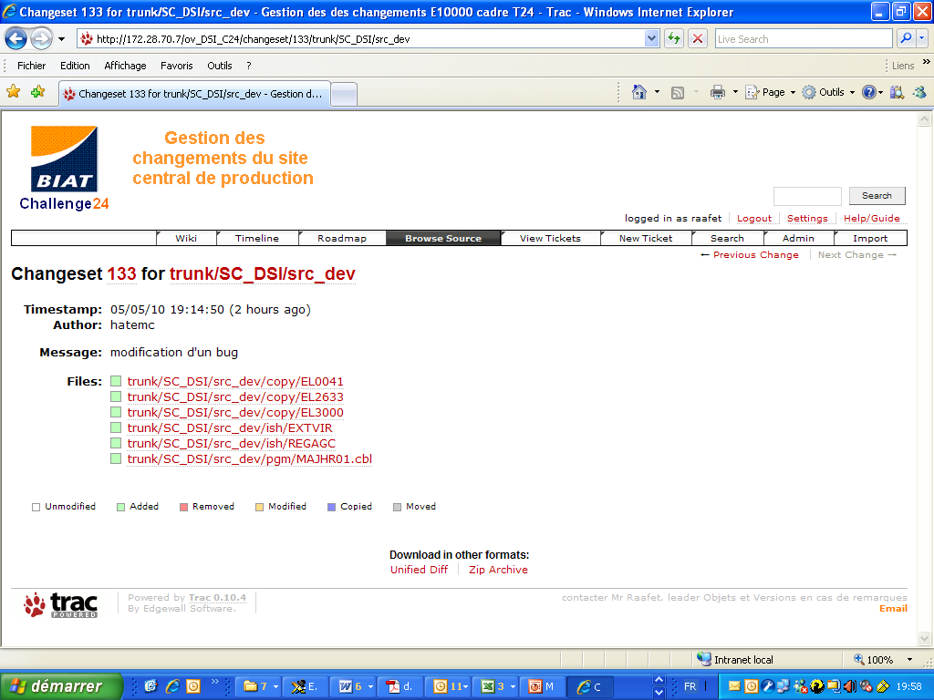
Résultat de commande svncp (2/2)
Dépôt Objets et Versions vu par TRAC

Slide 12
Les étapes
Cycle de livraison
Saisie des livraisons:
Le développeur saisit les informations suivantes:
Short Summary
Description : essentiellement le nom de la livraison fournit par la commande svncp + autres renseignements utiles
Type
Milestone
Component
Priority: OBJET LIVREE PAR DSI
Assigned to : fethi.cheikh
Test et déploiement des livraisons:
Le responsable exploitation modifie:
Le champs priority de la livraison à :
DEPLOYEE SUR SC DSI si déploiement réussi
PROBLEME DE DEPLOIEMENT SUR SC DSI si le déploiement pose un problème
Assigned to :
développeur si le déploiement pose un problème
Pilote INT C24 (Mr Mohsen Ouertani) si déploiement réussi

Slide 13
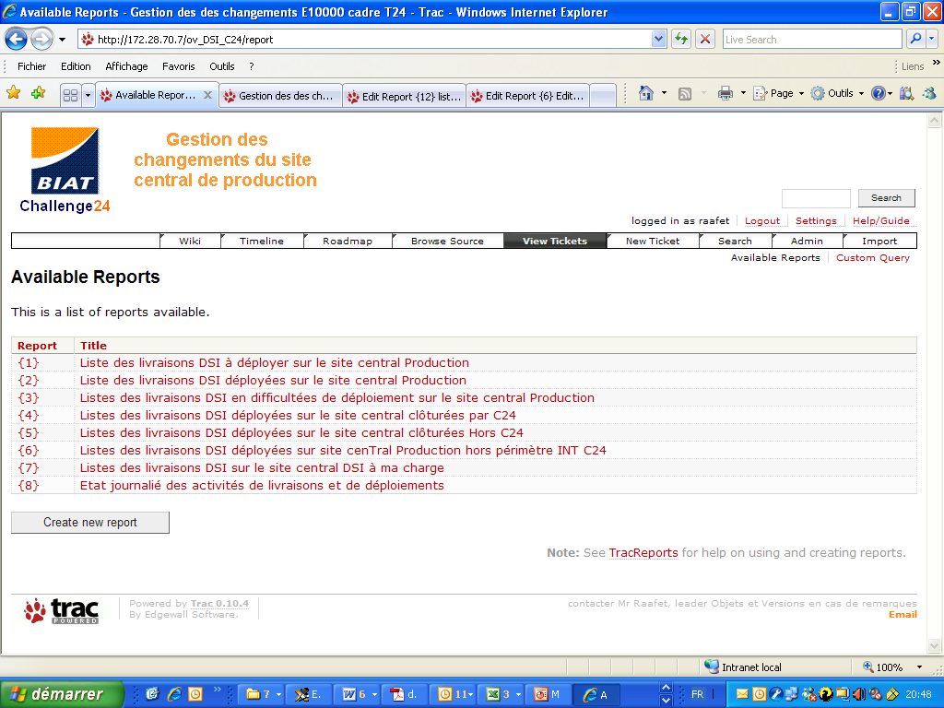
Reporting
Cycle de livraison
NB: cette liste de requêtes n’est pas définitive, elle peut être réadaptée selon les besoins de suivi des tâches durant la phase d’Intégration C24

